Slide 1
Az elektronikus hírközlési hálózatok szabályozása
Nagy Krisztina
Budapesti Műszaki Egyetem
Gazdaság- és Társadalomtudományi Kar
Üzleti Jog Tanszék
2021. szeptember 21.

Slide 2
Miről lesz szó a mai órán?
Mi az a hírközlésszabályozás? - Az információs társadalom infrastruktúráját adó hálózatok szabályozásának alapjai.
A hírközlésszabályozás történeti kontextusa – EU, Magyarország
A hírközlésszabályozás célja, legfontosabb szabályozási elvek
A szabályozás eszközrendszere, intézményi rendje
A piacra lépés szabályozásának legfontosabb elemei
A piaci működés szabályozásának eszközei (JPE szabályozás)
Fogyasztóvédelmi szabályok a hírközlési jogban

Slide 3
Hálózat:
„Olyan pontok egymással bármely módon összekapcsolt rendszere, amelyek lehetnek személyek, helyek, szervezetek, gépek stb. A kommunikáció
esetében a hálózat „vonalain” keresztül történő információáramlás áll a figyelem középpontjában, különös tekintettel azok áteresztőképességére, valamint interaktivitására és természetesen arra, hogy az egyén kikkel vagy mikkel van többé-kevésbé szorosan és kizárólagosan összekapcsolva.” (Denis McQuail)
„Hálózati társadalom”
Az információs technológia alapján létrejövő hálózatosodást, a hálózati kultúra létrejöttét az információs társadalom meghatározó jellemzőjeként írja le Manuel Castells.
Hálózatok – a hírközlés (távközlés) infrastruktúrája
Az elektronikus hírközlés szabályozása az információ megosztását és az információhoz való hozzáférést biztosító hálózatok működtetésével kapcsolatos közérdekű elvárásokat fogalmazza meg.

Slide 4
A hírközlés gazdasági jellemzői
hálózatos iparág
jelentős kezdeti, vissza nem nyerhető költség, alacsony fenntartási költség, többféle szolgáltatás → méretgazdaságosság
hálózati externáliák: az új felhasználók növelik a hálózat értékét
magas fokú innováció
előre tekintő szabályozást igényel
közérdekű célok
alapellátás biztosítása azonos áron mindenkinek
szűkös erőforrások, szűk keresztmetszetek
frekvencia, azonosító
nélkülözhetetlen eszközök: a szolgáltatás előállításának alapvető inputja, amelynek duplikálása csak gazdaságtalanul tehető meg

Slide 5
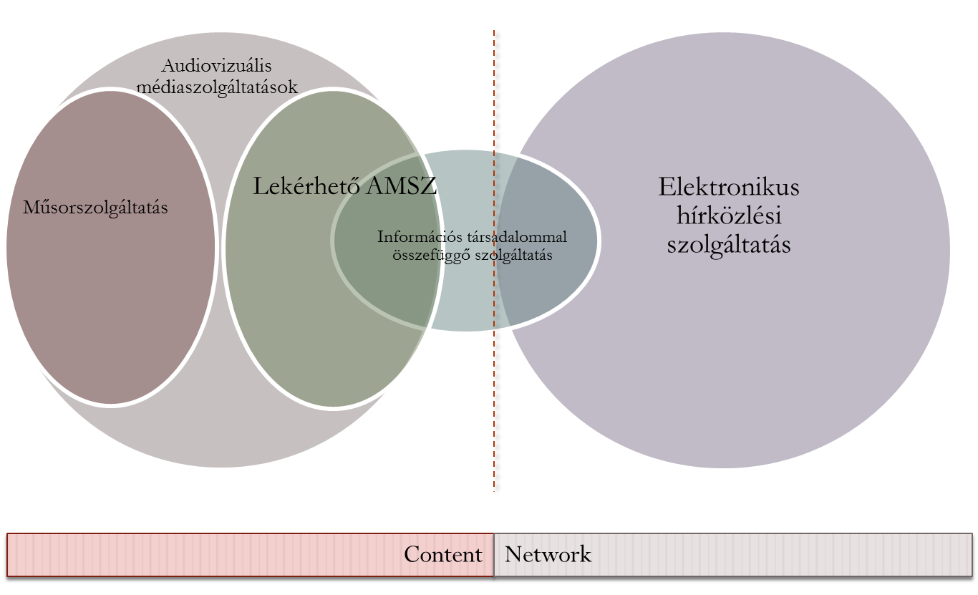
Tartalom és infrastruktúra szabályozás

Slide 6
A hírközlési jog jellemzői
Technológiavezéreltség
EU szintű szabályozás
minden átviteli hálózatra egységes keretszabályozás
konvergencia
tartalom és infrastruktúra szabályozás szétválasztása
technológiasemlegesség
három pillér: liberalizáció, harmonizáció, versenyjog

Slide 7
Konvergencia
„a különböző hálózatok képessége ugyanazon tartalmak továbbítására, illetve
a különböző felhasználói eszközök, mint a telefon, a televízió és a PC összeolvadása”
(EU, 1997)
A konvergencia olyan társadalmi jelenség, amely a távközlés, informatika és média ágazatok között, a tartalom, szolgáltatás és hálózatok értékteremtő folyamatok mentén, technológia, piac és szabályozás szintjén zajlik.
az informatikai, a távközlési és a médiaágazat összeolvadása …
műszaki szinten (digitalizáció)
gazdasági szinten
szolgáltatási szinten
szabályozási szinten

Slide 8
Távközlési liberalizáció
monopol szolgáltatók; szabályozás és szolgáltatás összefonódása; vezetékes távközlés
fokozatos piacnyitás; szabályozott piacnyitás; szolgáltatások bővülése
teljes verseny; konvergencia; ágazati piacszabályozás
hatékony verseny; versenyjogi szabályozás
természetes monopólium
(gazdaságosan csak egy szereplő által működtethető)
versenypiac
(távközlési hálózat kapacitás megosztása piaci szereplők között)
- kereslet növekedése
- technológiai változás

Slide 9
Hálózatok összekapcsolása
híváskezdeményezés
hívásvégződtetés
Szolgáltató2
Szolgáltató1
Szolgáltató3

Slide 10
A szabályozás fejlődése (EU)
1987
1988-1996 (1998):
liberalizációs irányelvek, harmonizációs irányelvek
2002
„Új Szabályozási Keret”
Európai Bizottság: Zöld Könyv a távközlésről
Keretirányelv
Hozzáférési irányelv
Engedélyezési irányelv
Egyetemes szolgáltatási irányelv
Adatvédelmi irányelv
Verseny irányelv
Helyi hurok rendelet
2007-2009:
a szabályozás felülvizsgálata és módosítása
2015
2018
Európai Elektronikus Hírközlési Kódex 2018/1972 EU Irányelv
Digitális Egységes Piac Stratégia

Slide 11
A szabályozás irányai
Liberalizáció
különleges, kizárólagos jogok fokozatos lebontása
1988-tól a Bizottság irányelvei (végberendezések, műhold, kábeltelevízió, mobil)
Harmonizáció
a piacnyitás eszközeinek meghatározása, egységes belső piac
ONP (Open Network Provision) irányelvek(1990): harmonizálta a közcélú távközlési hálózatokhoz és szolgáltatásokhoz való hozzáférés feltételeit, kötelezte a tagállamokat, hogy a hozzáférést objektív, átlátható, diszkriminációmentes módon biztosítsák, a liberalizált és monopol területek viszonyának rendezése
2002: versenyirányelv: „A tagállamok nem adhatnak és nem tarthatnak fenn kizárólagos és különleges jogokat elektronikus hírközlő hálózatok létesítésére és/vagy szolgáltatására, valamint nyilvánosan elérhető elektronikus hírközlési szolgáltatások nyújtására vonatkozóan.”
2002: új szabályozási keret
független hatóságok kialakítása
II. ONP keretirányelv (1997): a már liberalizált piac szabályozása, jelentős piaci erő (JPE) alapján történő beavatkozás, a jelentős piaci erő normatív meghatározása, JPE kötelezés a hozzáférés biztosítására, költségalapú árak kialakítására, összekapcsolásra vonatkozó ajánlatok közzétételére

Slide 12
A hatályos EU szabályozás kerete
2018/1972 (EU) irányelv az Európai Elektronikus Hírközlési Kódex létrehozásáról
Az Irányelv célja
szabályozás aktualizálása
szolgáltatási kör bővítése
piacszabályozás
nemzeti szabályozó hatóságok feladatai
feladatok összehangolása
eljárások összehangolása
5G
elősegítse a nagyon nagy kapacitású hálózatok kiépítését és ezáltal növelje az összekapcsoltságot
új fogyasztóvédelmi szabályok
beruházások bővítése
verseny élénkítése

Slide 13
A szabályozás fejlődése (Magyarország)
-1990: Magyar Posta, a távbeszélő fővonalak száma az európai átlag 25%-a
1992. évi LXXXII törvény a távközlésről; Matáv privatizációja; koncessziós rendszer
2001. évi XL. törvény a hírközlés egységes szabályozásáról; a távközlési liberalizáció kezdete
Az elektronikus hírközlésről szóló 2003. évi C. törvény; az „Új Szabályozási Keret” implementációja; sikeres liberalizáció;
2010: Nemzeti Média- és Hírközlési Hatóság
2011: Eht-módosítás, jogharmonizáció
Európai Hírközlési Kódex
implentálása
2019

Slide 14
A szabályozás alapelvei
technológia-semlegesség
egységes keret minden elektronikus hírközlő hálózatra és elektronikus hírközlési szolgáltatásra
harmonizáció
erős hatáskörök az Európai Bizottságnál
a verseny erősítése és támogatása
a szabályozóhatóságok kiemelt szerepe
alapellátás biztosítása
egyetemes szolgáltatás
arányos és kiszámítható beavatkozás
Európai Elektronikus Hírközlési Szabályozók Testülete (BEREC)
befektetések védelme és ösztönzése
az infrastruktúra és a tartalom szabályozásának elválasztása
az infrastruktúra-alapú verseny elősegítése
feltörekvő piacok
elsősorban a nagykereskedelmi viszonyok szabályozása
szabad piacra lépés

Slide 15
Alapfogalmak
jelek vezetékes vagy vezeték nélküli úton elektronikus hírközlő eszközökkel történő továbbítását lehetővé tevő,
elektronikus hírközlési hálózat
állandó infrastruktúrán vagy központilag adminisztrált kapacitáselosztáson alapuló rendszerek,
továbbá adott esetben kapcsoló vagy útválasztó eszközök,
valamint más erőforrások, beleértve a nem aktív hálózati elemeket is.
Elektronikus hírközlő hálózat különösen a műholdas hálózat, a helyhez kötött - vezetékes vagy vezeték nélküli - hálózat és a mobil rádiótelefon-hálózat; az energiaellátó kábelrendszerek olyan mértékben, amennyiben azokat a jelek továbbítására használják, valamint a műsorterjesztő hálózat.

Slide 16
Alapfogalmak
olyan, más részére általában ellenszolgáltatásért - jellemzően díjazás ellenében - nyújtott szolgáltatás,
a) az internet-hozzáférési szolgáltatást;
b) a személyközi hírközlési szolgáltatást; és
c) a teljesen vagy nagyrészt jeleknek elektronikus hírközlő hálózatokon történő átviteléből, és ahol ez értelmezhető, irányításából álló szolgáltatást, ideértve a gépek közötti szolgáltatást és a műsorterjesztésre használt átviteli szolgáltatást is.
elektronikus hírközlési szolgáltatás
amely az elektronikus hírközlő hálózatok és elektronikus hírközlési szolgáltatások felhasználásával továbbított tartalmat szolgáltató, ilyen tartalom felett szerkesztői ellenőrzést gyakorló szolgáltatások vagy az információs társadalommal összefüggő, jogszabályban meghatározott, személyközi hírközlési szolgáltatásnak nem minősülő szolgáltatások kivételével
magában foglalja

Slide 17
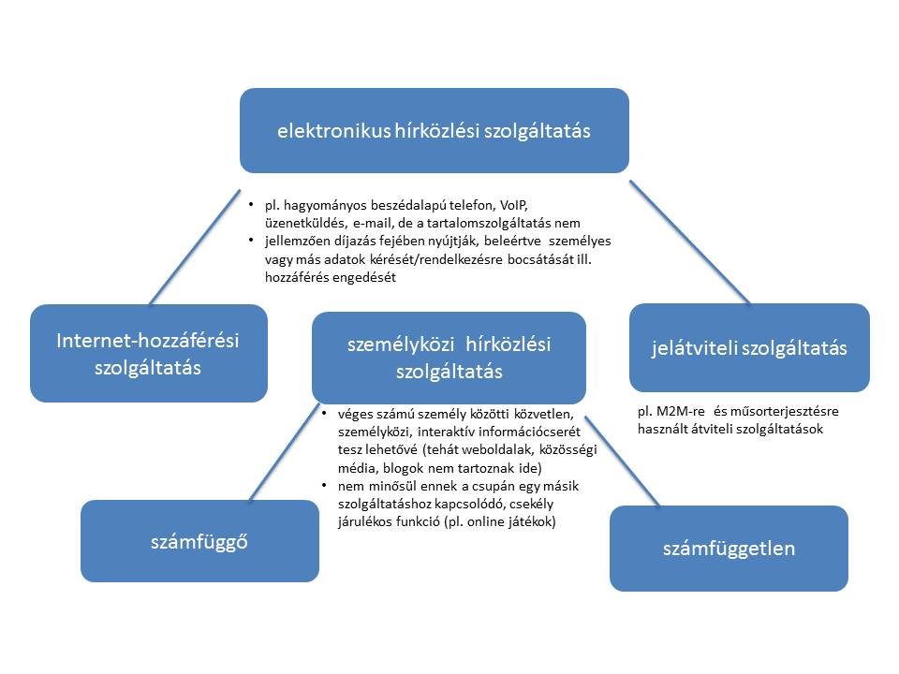
Forrás: Kovács Anita - A végfelhasználók jogai az új európai elektronikus hírközlési kódexben

Slide 18
Kahoot.it

Slide 19
Független szabályozóhatóság
állami tulajdon → szolgáltatás és szabályozás szétválasztása → független (szabályozó)hatóság
„olyan közigazgatási szerv, amely releváns mértében beavatkozik a piaci mechanizmusokba” (Kühling)
„a gazdasági szabályozás alapvetően a szabályozóhatóságok által gyakorolt folyamatos és célzott ellenőrzés a társadalom által értékesnek tartott tevékenységek felett” (Selznick)
„szabályozó”-hatóság
a hagyományos közigazgatási hatásköröknél szélesebb mozgástér
a piaci szereplők mozgásterének széleskörű befolyásolása
Alaptörvény: önálló szabályozó szerv → rendeletalkotási jog
független hatóság
A szabályozói és üzemeltetői funkciók elkülönítésének elvével összhangban a tagállamoknak biztosítaniuk kell a szabályozó hatóság függetlenségét határozataik pártatlanságának biztosítása érdekében.
A tagállamok gondoskodnak a hatóságok minden piaci szereplőtől való jogi elkülönüléséről és funkcionális függetlenségéről. (Keretirányelv)

Slide 20
Szabályozóhatóság - NMHH
1993-2004 Hírközlési Felügyelet
2010. augusztusig Nemzeti Hírközlési Hatóság
2010. augusztus Nemzeti Média és Hírközlési Hatóság
A Nemzeti Média- és Hírközlési Hatóság autonóm államigazgatási szerv. A Hatóság a frekvenciagazdálkodás és a hírközlés területén részt vesz a Kormány – jogszabályokban meghatározott – politikájának végrehajtásában.

Slide 21
Szabályozóhatóság - NMHH
a miniszterelnök javaslatára a köztársasági elnök
NMHH elnöke
NMHH alelnökei
főigazgató
Országgyűlés
Médiatanács
konvergens hatóság
NMHH elnöke
piacszabályozás
vitarendezés
NMHH Hivatala
piacfelügyelet
engedélyezés
rendeletalkotás
Eht. 14-18. §

Slide 22
A piacra lépés szabályozás: a piacra lépés szabadsága
„a szolgáltatás szabadon nyújtható” (Eht. 74. §)
egyszerű bejelentési kötelezettség
szűkös erőforrások elosztása (engedélyezési eljárás)
rádiófrekvenciák
azonosítók

Slide 23
5G – árverési eljárás
Az árverési eljárás alapvető célja a digitális gazdaság fejlődésének elősegítése az új generációs, úgynevezett 5G-s szolgáltatásra is alkalmas frekvenciakészlet értékesítésével.
Az Árverés által elérni kívánt további célok:
a) az 5G-s szolgáltatások nyújtására alkalmas hálózatok kiépítésének elősegítése, a hálózati fejlesztések, így a lefedettség előmozdítása a technológiasemlegesség elvére is figyelemmel;
b) a rádióspektrum hatékony használatának ösztönzése;
c) az innováció és a vállalkozásfejlesztés elősegítése; valamint
d) az adatátviteli sebesség jelentős növeléséhez, a valós idejű vezérlést és kommunikációt lehetővé tévő alacsony késleltetéshez, a hálózatra kapcsolható eszközök (szenzorok és egyéb más okos eszközök) számának drasztikus növekedéséhez és a szolgáltatás biztonságos rendelkezésre állásának jelentős emeléséhez szükséges frekvenciakészlet biztosítása.

Slide 24
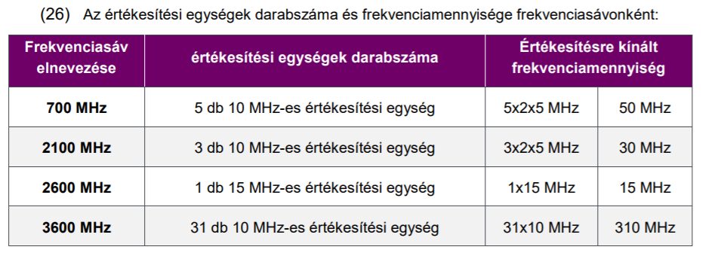
5G – árverési eljárás
Az 5G bevezetését támogató és további vezeték nélküli szélessávú szolgáltatásokhoz kapcsolódó frekvenciahasználati jogosultságok tárgyában kiírt árverési eljárás folyamata.
előkészületek
pályázati, árverési eljárás
eredményhirdetés
Forrás:AZ 5G BEVEZETÉSÉT TÁMOGATÓ ÉS TOVÁBBI VEZETÉK NÉLKÜLI SZÉLESSÁVÚ SZOLGÁLTATÁSOKHOZ KAPCSOLÓDÓ FREKVENCIAHASZNÁLATI JOGOSULTSÁGOK TÁRGYÁBAN KIÍRT ÁRVERÉSI ELJÁRÁS DOKUMENTÁCIÓJA (NMHH 2019. július 18.)

Slide 25
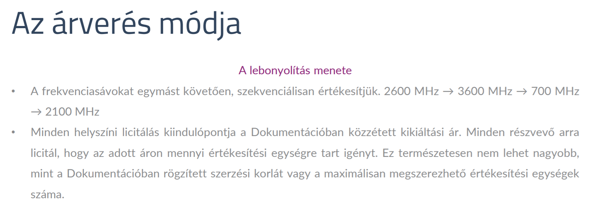
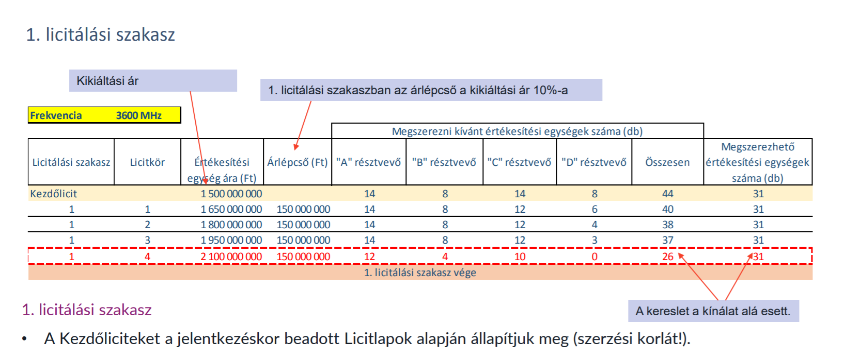
5G – árverési eljárás

Slide 26
5G – árverési eljárás
A Nemzeti Média- és Hírközlési Hatóság Hivatala (a továbbiakban: Hatóság vagy Kiíró) az UF/19180/2019. számon az 5G bevezetését támogató és további vezeték nélküli szélessávú szolgáltatásokhoz kapcsolódó frekvenciahasználati jogosultságok tárgyában 2019. július 18-án hivatalból indított árverési eljárásának eredménye:
A Magyar Telekom a 700 MHz-es sávban kétszer 10 MHz-et, a 2100 MHz-es sávban kétszer 10 MHz-et, a 3600 MHz-es sávban 120 MHz-et nyert el.
A Telenor a 700 MHz-es sávban kétszer 5 MHz-et szerzett, nem szerzett frekvenciát a 2100 MHz-es sávban, a 3600 MHz-es sávban pedig 140 MHz-re licitált sikerrel
A Vodafone a 700 MHz-es sávban kétszer 10 MHz-et, a 2100 MHz-es sávban kétszer 5 MHz-et, a 3600 MHz-es sávban 50 MHz-et szerzett.
Az NMHH határozata szerint:
6.1. A Vodafone 38 650 000 000 Ft-ot,
6.2. a Telekom 54 240 000 000 Ft-ot,
6.3. a Telenor 35 600 000 001 Ft-ot fizet a frekvenciasávok 15 éves időtartamra szóló használati jogosultságáért.

Slide 27
A piaci működés szabályozása - piacelemzésen alapuló szabályozás
Versenyszabályozás alapú, ex-ante szabályozási megoldás
piac-meghatározás
„három kritérium teszt”
JPE azonosítása
kötelezettség-kiszabás
felülvizsgálat

Slide 28
Piacmeghatározás
érintett piacok meghatározása
három kritérium teszt
versenyjogi piac-meghatározás
elsősorban helyettesíthetőség alapján
jelentős és tartós, strukturális vagy jogi okra visszavezethető piacra lépési akadály
nem várható elmozdulás a hatékony verseny felé
a piaci kudarcok nem kezelhetők versenyjogi eszközökkel

Slide 29
Piac-meghatározás
az Európai Bizottság ajánlása (2014/710/EU)
az előzetes szabályozás alá vonható elektronikus hírközlési termék- és szolgáltatáspiacok azonosítása
tagállami szabályozóhatóságok „a lehető legnagyobb mértékben figyelembe véve” járnak el
4 piac
eltérés csak a Bizottság jóváhagyásával
Nagykereskedelmi, helyhez kötött hívásvégződtetés nyilvános telefonhálózatokból
Nagykereskedelmi beszédcélú hívásvégződtetés mobilhálózatokban
Helyhez kötött helyi hozzáférés nagykereskedelmi biztosítása
Központi hozzáférés helyhez kötött nagykereskedelmi biztosítása tömegpiaci termékekhez
Helyhez kötött jó minőségű hozzáférés nagykereskedelmi biztosítása

Slide 30
Jelentős piaci erővel rendelkező szolgáltatók
jelentős piaci erő (JPE) = gazdasági erőfölény
olyan gazdasági helyzet, amely lehetővé teszi, hogy az adott szolgáltató a tevékenységét a versenytársaktól, a vevőktől, és végső soron a fogyasztóktól nagymértékben függetlenül folytassa
JPE meghatározása
piaci részesedés alapján
egyéb tényezők (pl. vállalkozás mérete, nem kettőzhető infrastruktúra birtoklása, műszaki előnyök, kiegyenlítő vásárlóerő hiánya, pénzügyi források elérése, vertikális integráltság, potenciális verseny, stb.) figyelembe vételével
(Eht. 53. §)

Slide 31
Kötelezettségszabás
a versenyproblémához igazodó kötelezettségek
a verseny előmozdítása
nagykereskedelmi piacon való beavatkozás elsődlegessége
kiskereskedelmi piacon kötelezettségkiszabás csak akkor, ha a nagykereskedelmi piaci kötelezettségek nem hatékonyak
kötelezettségek törvényi katalógusa
a szabályozóhatóság más kötelezettséget a Bizottság jóváhagyásával alkalmazhat
bizottsági vétó a kiszabott kötelezettséggel kapcsolatban

Slide 32
Kötelezettségek a nagykereskedelmi piacon
hozzáférés
eszközök, illetve szolgáltatások rendelkezésre bocsátása más elektronikus hírközlési szolgáltató vagy vállalkozás részére meghatározott feltételek mellett, kizárólagos vagy nem kizárólagos jelleggel, elektronikus hírközlési szolgáltatások nyújtása céljából
közös eszközhasználat és helymegosztás
hozzáférési szolgáltatások árainak szabályozása
költségalapú árak
meghatározott költségszámítási és díjképzési módszer
egyenlő elbánás
a lényegét tekintve azonos szolgáltatásokat nyújtó más szolgáltatók vonatkozásában lényegét tekintve azonos körülmények között lényegét tekintve azonos feltételeket alkalmaz, és
legalább ugyanolyan feltételekkel, legalább ugyanolyan minőségű szolgáltatásokat és információt nyújt mások számára, mint amelyeket saját szolgáltatásaira, illetve bármely általa irányított más szolgáltató szolgáltatásaira alkalmaz
átláthatóság
különösen számviteli és műszaki információk, hálózati jellemzők, a szolgáltatás nyújtásának és igénybevételének feltételei, árak nyilvánosságra hozatala
számviteli szétválasztás
hozzáférési szolgáltatások számviteli elkülönítése
átláthatóság és egyéb kötelezettségek támogatása
funkcionális szétválasztás
hozzáférési szolgáltatások önálló gazdasági egységbe szervezése (vállalkozás „feldarabolása”)
(

Slide 33
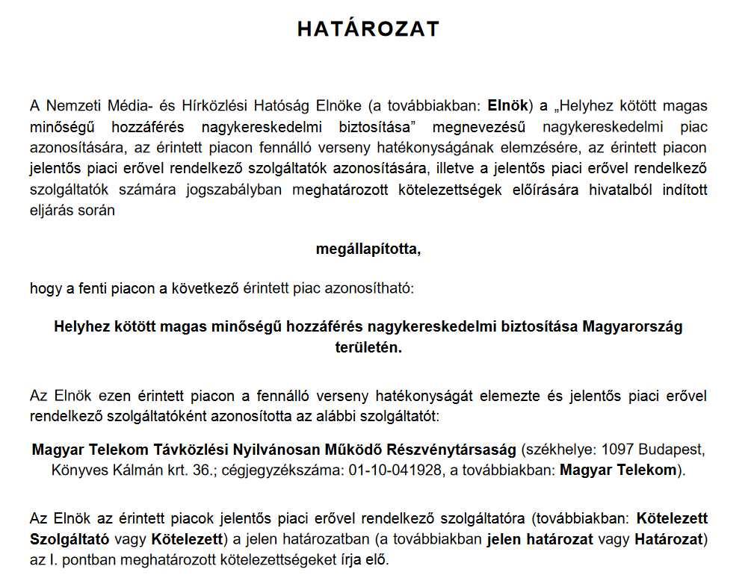
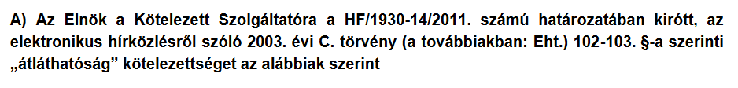

Slide 34
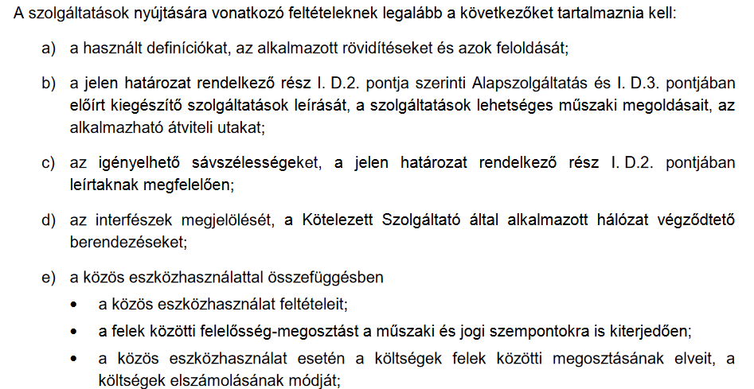

Slide 35
Fogyasztóvédelmi garanciák a hírközlési jogban
egyetemes elektronikus hírközlési szolgáltatás
előfizetői szerződésekkel kapcsolatos garanciák
minőségi és számlázási előírások
segélyhívó szám
számhordozhatóság
adatvédelmi és adatbiztonsági előírások
Média és Hírközlési Jogok Biztosa

Slide 36
Egyetemes elektronikus hírközlési szolgáltatás
cél
az alapellátás biztosítása olyan fogyasztók részére is, akik üzletileg nem vonzók → szerződéskötési kötelezettség
meghatározás
a törvényben meghatározott azon elektronikus hírközlési szolgáltatások, amelyek meghatározott minőségben, a Magyarország területén bárhol, minden felhasználó számára megfizethető ár ellenében igénybe vehetők
egyetemes szolgáltatások köre
az egyetemes szolgáltatás körébe tartozik a helyhez kötött hozzáférésen keresztül megfelelő, Magyarország egész területén megfizethető áron minden fogyasztó részére rendelkezésre álló szélessávú internet-hozzáférési szolgáltatás, illetve hangszolgáltatás - ideértve e szolgáltatások alapját képező csatlakozást is - nyújtása, a fogyasztó erre irányuló észszerű igénye alapján.
a megfelelő szélessávú internet-hozzáférési szolgáltatás sávszélességének elégségesnek kell lennie ahhoz, hogy a fogyasztó elérje vagy igénybe vegye pl az alábbi szolgáltatásokat: elektronikus levelezés; képzési és oktatási célú internetes eszközök, szakmai célú hálózatépítés, álláskeresés és az álláskeresést elősegítő eszközök; internetes újságok és hírportálok, a közösségi média, azonnali üzenetküldés és a szokványos minőségű hívások és videóhívások.

Slide 37
Hálózatsemlegesség
„a szélessávú internet szolgáltatók a fogyasztóktól kizárólag az internethez való hozzáférésért szednek díjat, nem részesítenek előnyben egyes tartalmakat másokkal szemben, és a tartalomszolgáltatóktól nem kérnek ellenszolgáltatást az információk szélessávú hálózaton való továbbításáért”. (Hahn-Wallsten)
„A szélessávú internet szolgáltatók semmilyen módon nem avatkoznak bele a hálózaton átvitt információk tartalmába, azokat nem válogatják, nem rangsorolják, nem módosítják.” (Polyák Gábor)

Slide 38
Kiindulópont:
A hálózatüzemeltetőknek nincs befolyásuk a tartalomra
(nem válogatnak, rangsorolnak, módosítanak)
nem felelősek a tartalomért, nem tartoznak pl. a médiaszabályozás hatálya alá.
Új helyzet:
egyes szolgáltatások sávszélesség igénye, a jelátvitel megbízhatóságára, minőségére
vonatkozó igénye megnőtt
üzleti modell váltás a piacon
megteremtődött a tartalmak közötti válogatás technikai lehetősége
hálózatsemlegességi vita
minden tartalom számára azonos hozzáférési feltételek további fenntartása
a hálózatüzemeltetők által a tartalmak megkülönböztetése, rangsorolása iránti igénynek megfelelő szabályozási környezet kialakítása

Slide 39
A hálózatsemlegesség feladása: az internet új architektúráját hozza létre, a „hálózatsemlegesség nélkül az internet a kábeltévéhez kezd hasonlítani.” (Lessig-McChesney)
Hálózatsemlegesség – véleménynyilvánítás szabadsága
- az internet „alapvető közösségi infrastruktúra”
széles körű nyitott párbeszédet támogatni csak a nyílt internet képes
Hálózatsemlegesség = hozzáférési probléma, ami a tartalomszolgáltatók és a hálózatüzemeltetők közötti kapcsolatok szabályozását indokolja
A szabályozás mértékének és mikéntjének kulcskérdése: a szélessávú internet szolgáltatás piacán a verseny megléte, minősége.
Az USA és az EU szabályozási megoldásai eltérnek. Ennek alapvető oka a szélessávú internet szolgáltatás piacának eltérő szerkezete, a verseny eltérő minősége:
USA – nincs hatékony verseny (a szabályozás nem tette kötelezővé a szélessávú infrastruktúrához való nyílt hozzáférést)
EU – élénk verseny (alternatív szolgáltatók)

Slide 40
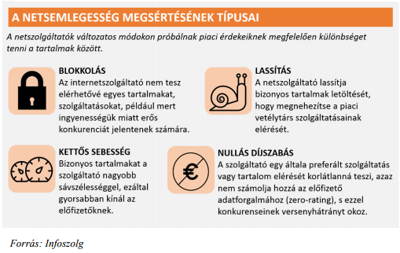

Slide 41
Európai Unió
2015/2120 EU rendelet a hálózatsemlegességről
a hálózatsemlegesség biztosítását célzó garanciális szabályok
a végfelhasználóknak joguk van az internet-hozzáférési szolgáltatáson keresztül az általuk választott információkhoz és tartalmakhoz való hozzáféréshez, valamint terjesztésükhöz, függetlenül azok helyétől vagy rendeltetésüktől
a szolgáltatók a forgalmat csak arányos módon és kizárólag a szükséges ideig korlátozhatják, de az nem alapulhat kereskedelmi vagy technikai megfontolásokon, és egyes tartalmak nem preferálhatóak
Három esetben van lehetőség ideiglenes forgalomkorlátozásra:
  jogszabályi kötelezettségnek való megfelelés, bírósági vagy közigazgatási szerv határozata alapján (pl. illegális tartalmak, bűnüldözés, nemzetbiztonság),
  a hálózat integritása és biztonságának megőrzése céljából (pl. kibertámadás, kémprogramok, személyes adatok védelme),
  valamint közelgő hálózati torlódás megelőzése vagy a kialakult torlódás hatásainak csökkentése esetében.
speciális szolgáltatást csak abban az esetben lehet nyújtani, ha ez nem befolyásolja hátrányosan az internet-hozzáférési szolgáltatások minőségi szintjét.

Slide 42
Hálózatsemlegesség - Magyarország
Az EU rendelet érvényesülését a nemzeti szabályozó hatóságok ellenőrzik (NMHH)
BEREC ajánlás (2016 augusztus) - Iránymutatás a rendelet megfelelő implementációjához
Éves jelentés a hálózatsemlegesség érvényesüléséről
Aktuális jelentés
https://nmhh.hu/dokumentum/213243/NN_jelentes_NMHH2020_vegleges.pdf
NMHH határozat (2016)
A Magyar Telekom havidíjas "Korlátlan TV és Film" csomagot kínált az előfizetőinek, amelyben az adatkeret kimerülése után minden internetes tartalmat és szolgáltatást lelassítottak, de a "TV GO" szolgáltatást továbbra is teljes sávszélességben biztosították, miáltal megsértették a netsemlegességet.
Észszerű forgalomszabályozási ok nélkül eltért az EU rendelet 3. cikk (3) bekezdésében foglalt egyenlő és megkülönböztetés mentes bánásmód követelményétől.

Slide 43
NMHH határozat (2017)
Az NMHH megállapította, hogy a Telenor MyChat, és MyMusic csomagjaiban észszerű forgalomkorlátozási ok nélkül, tisztán kereskedelmi alapon különböztette meg az alkalmazásokat. A hatóság kötelezte a szolgáltatót az egyes internetes forgalmak közötti megkülönböztetés megszüntetésére
A MyChat csomag:
1 GB szabadon felhasználható adatmennyiség mellett hat közösségi média- és csevegő alkalmazás – a Facebook, a Facebook Messenger, a WhatsApp, az Instragram, a Twitter és a Viber – belföldi adatforgalommentes használata.
Jogszerűtlen megkülönböztetés: A szolgáltató az alkalmazások használatát nem számította bele az előfizetések adatforgalmába, a csomag adatkeretének kimerülése után pedig az előfizető számára minden internetes tartalmat és szolgáltatást lelassított, de az érintett tartalmakkal kivételt tett.

Slide 44
Az Európai Unió Bírósága C-807/18. és C-39/19. sz. egyesített ügyekben hozott ítélet Telenor Magyarország Zrt. kontra Nemzeti Média- és Hírközlési Hatóság Elnöke
Luxembourg, 2020. szeptember 15.
Az internet-felhasználók jogainak védelmével, valamint a forgalomra vonatkozó hátrányos megkülönböztetéstől mentes bánásmóddal kapcsolatos követelményekkel ellentétes az, hogy valamely internet-hozzáférési szolgáltató bizonyos alkalmazásokat és szolgáltatásokat olyan csomagok alapján részesít előnyben, amelyek ezeket az alkalmazásokat és szolgáltatásokat a „nullás díjszabás” kedvezményében részesítik, míg más alkalmazások és szolgáltatások felhasználását a forgalmat blokkoló vagy lassító intézkedéseknek vetik alá

Slide 45
Korlátozza-e a szolgáltatáscsomag a végfelhasználók jogainak gyakorlását?
„az olyan megállapodások megkötése, amelyekkel adott ügyfelek olyan csomagokra fizetnek elő, amelyek a „nullás díjszabást” és az e „nullás díjszabásba” tartozó szolgáltatásokon és kiemelt alkalmazásokon kívüli szolgálatások és alkalmazások használatával összefüggő forgalmat blokkoló vagy lassító intézkedéseket kombinálják, korlátozhatja e rendelet 3. cikkének (2) bekezdése értelmében a végfelhasználók jogainak gyakorlását a piac jelentős részén.
Az ilyen csomagok ugyanis alkalmasak arra, hogy az alkalmazások és kiemelt szolgáltatások használatát fokozzák, és ezzel összefüggésben alkalmasak arra, hogy a többi rendelkezésre álló alkalmazás és szolgáltatás használatát csökkentsék, tekintettel azokra az intézkedésekre, amelyekkel az internet-hozzáférési szolgáltató ezt a használatot technikailag nehezebbé, sőt lehetetlenné teszi. Továbbá, minél nagyobb azoknak az ügyfelek a száma, akik ilyen megállapodásokat kötnek, annál jelentősebb mértékben korlátozhatja e megállapodások együttes hatása – nagyságrendjükre tekintettel – a végfelhasználók jogainak gyakorlását, sőt sértheti e jogok lényegét is.

Slide 46
Megfelel-e a szolgáltató gyakorlata a forgalommal kapcsolatos egyenlő és hátrányos megkülönböztetéstől mentes bánásmód követelményének?
Mivel a forgalmat blokkoló vagy lassító intézkedések nem a szolgáltatásnak a forgalom meghatározott kategóriái esetében elvárt műszaki minőségére vonatkozó, objektíven különböző követelményeken alapulnak, hanem kereskedelmi jellegű megfontolásokon, ezeket az intézkedéseket úgy kell tekinteni, hogy azok – mint ilyenek – az említett rendelkezéssel összeegyeztethetetlenek.

Slide 47
Jogeset 3.
Telekom SMN, chat (azaz a Telekom tematikus opciók)
A szolgáltató nullás díjszabású mobilinternet ajánlatokat vezetett be az előfizetők számára „Korlátlan közösségi média és navigáció” (továbbiakban: SMN) és „Korlátlan chat (csevegés)” (továbbiakban: Chat) elnevezéssel.
A csomagok kapcsán az NMHH ellenőrzést indított, hogy azok mennyiben felelnek meg a hálózatsemlegességi szabályoknak (az EU rendelet 3. cikk (3) bekezdése, illetve 3. cikk (2) bekezdése) és a szolgáltatáscsomagok elektronikus hírközlésre vonatkozó további szabályoknak. A szolgáltatáscsomag zero-rating alkalmazásokat tartalmaz, amelyek nem fogyasztják az előfizető adatkeretét, azonban csak addig használhatók, ameddig az előfizető adatkerete el nem fogy, így nem alkalmaz hátrányos megkülönböztetést a Szolgáltató a többi alkalmazással szemben. Az ellenőrzés során a Hatóság nem tárt fel olyan körülményt, amely igazolná, hogy a szolgáltató hátrányos megkülönböztetést alkalmaz bizonyos tartalmak, szolgáltatások vagy alkalmazások, illetve azok bizonyos kategóriái tekintetében, ezért lezárta az ellenőrzést.

Slide 48
Források:
az (EU) 2018/1972 irányelv az Európai Elektronikus Hírközlési Kódex létrehozásáról
https://eur-lex.europa.eu/legal-content/HU/TXT/PDF/?uri=CELEX:32018L1972&from=HU
2003. évi C. törvény az elektronikus hírközlésről
https://net.jogtar.hu/jogszabaly?docid=a0300100.tv
2015/2120 EU rendelet a nyílt internet-hozzáférés megteremtéséhez szükséges intézkedések meghozataláról
https://eur-lex.europa.eu/legal-content/HU/TXT/PDF/?uri=CELEX:32015R2120&from=HU
Gálik Mihály–Pápai Zoltán–Urbán Ágnes: Vita az infokommunikációs hálózatok semlegességéről http://old.mtakti.hu/file/download/vesz2010/05_infokommunikacios_halozatok.pdf
A NYÍLT INTERNET HELYZETE MAGYARORSZÁGON – NMHH Jelentés 2021. https://nmhh.hu/dokumentum/221357/nn_jelentes_nmhh2021_final.pdf
A NYÍLT INTERNET HELYZETE MAGYARORSZÁGON – NMHH Jelentés 2020
https://nmhh.hu/dokumentum/213243/NN_jelentes_NMHH2020_vegleges.pdf
Polyák Gábor: Hálózatsemlegesség és médiaszabadság https://epa.oszk.hu/02300/02334/00041/pdf/EPA02334_Fundamentum_2010_03_072-085.pdf

Slide 49
Források:
Gálik Mihály–Pápai Zoltán–Urbán Ágnes: Vita az infokommunikációs hálózatok semlegességéről http://old.mtakti.hu/file/download/vesz2010/05_infokommunikacios_halozatok.pdf
A NYÍLT INTERNET HELYZETE MAGYARORSZÁGON – NMHH Jelentés 2019. 2019http://nmhh.hu/dokumentum/205248/halozatsemlegessegi_jelentes_nmhh_2019_hu.pdf
A NYÍLT INTERNET HELYZETE MAGYARORSZÁGON – NMHH Jelentés 2020
https://nmhh.hu/dokumentum/213243/NN_jelentes_NMHH2020_vegleges.pdf
Polyák Gábor: Hálózatsemlegesség és médiaszabadság https://epa.oszk.hu/02300/02334/00041/pdf/EPA02334_Fundamentum_2010_03_072-085.pdf

